Slide 1

Media Pembelajaran
Ilmu Ukur Tanah
Program Studi Teknik Sipil
Universitas PGRI Semarang
Oleh : Ir. Wilarso Hermanto, M.T.

Slide 2
ILMU UKUR TANAH
 Merupakan ilmu, seni, dan teknologi untuk menyajikan bentuk
permukaan bumi baik unsur alam maupun unsur buatan manusia
pada bidang yang dianggap datar. Yang merupakan bagian dari ilmu
geodesi
Plan Survaying
 Geodesi
Geodetic Survaying
 Ilmu Geodesi mempunyai dua maksud :
✓ Maksud ilmiah : menentukan bentuk permukaan bumi
✓ Maksud praktis : membuat bayangan yang dinamakan peta dari
sebagian besar atau sebagian kecil bumi

Slide 3

Metode Ilmu Ukur Tanah
Pengukuran
Kerangka Dasar Vertikal
(KDV)
Pengukuran
Kerangka Dasar Horizontal
(KDH)
Pengukuran
Titik-Titik Detail

Slide 4
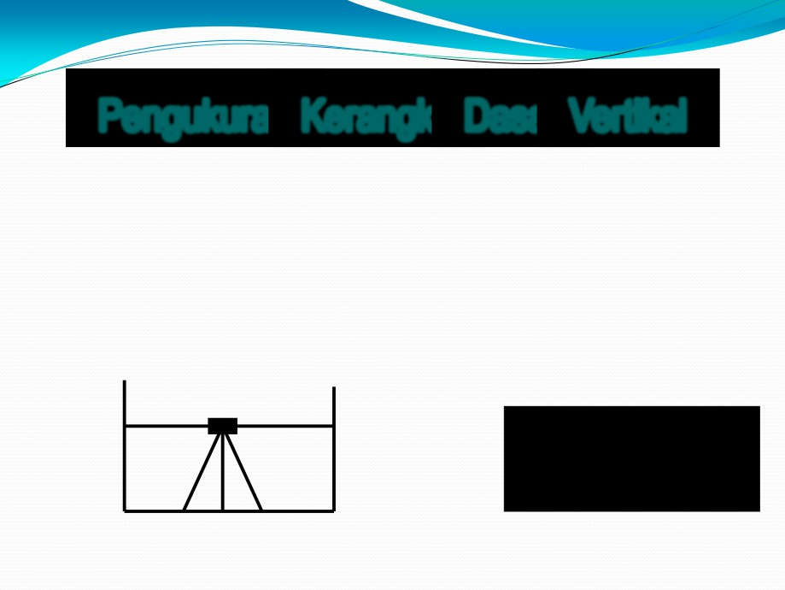
Pengukuran Kerangka Dasar Vertikal
Pengukuran Kerangka Dasar Vertikal
□ Metode Sipat Datar
Merupakan metode paling teliti dibandingkan dengan
trigonomtris dan barometris,
Prinsip dasar : mengukur tinggi bidik alat sipat datar
optis di lapangan menggunakan rambu ukur
Rambu
Rambu
Belakang
Muka
BTm
BTb
H12 = BTb-BTm

Slide 5
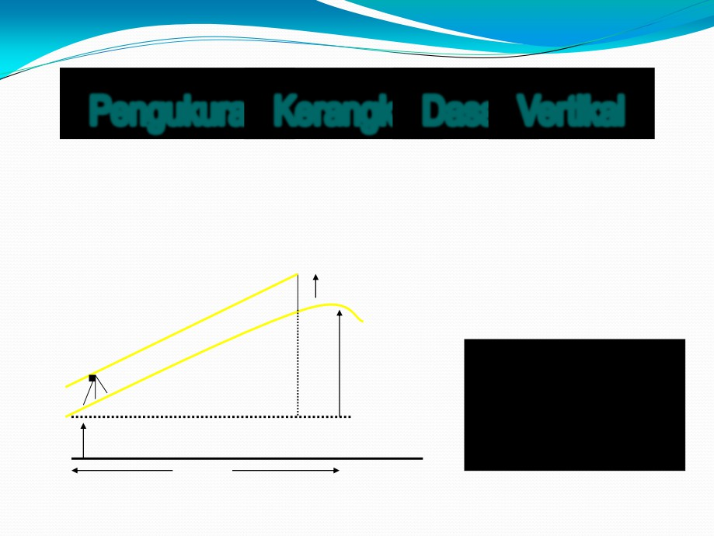
Pengukuran Kerangka Dasar Vertikal
Pengukuran Kerangka Dasar Vertikal
 Metode Pengukuran Sipat Datar Trigonometris
Prinsip dasar : mengukur jarak langsung, tinggi alat,
tinggi, beneng tengah rambu dan sudut vertikal
i : inklinasi (sudut miring)
BT
dm
d AB = dm.cos i
B
 HAB = dm. sin I + TA-TB
TA
H AB
dAB

Slide 6
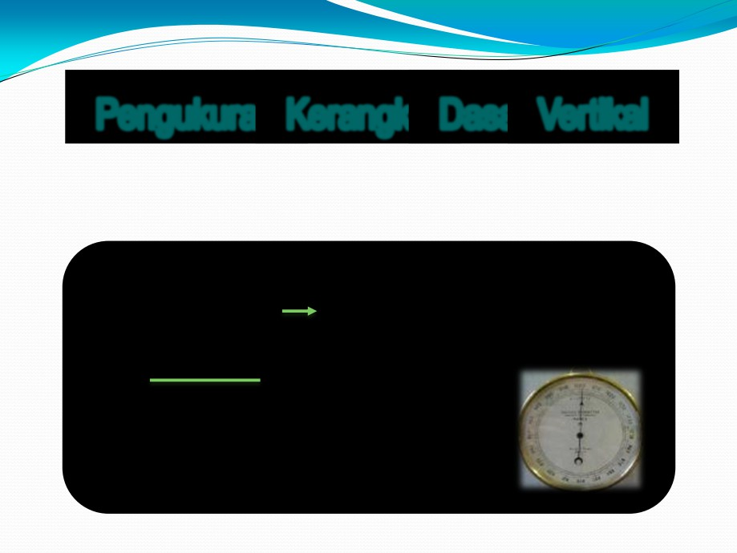
Pengukuran Kerangka Dasar Vertikal
Pengukuran Kerangka Dasar Vertikal
 Metode Pengukuran Sifat datar Barometris
prinsip-nya adalah mengukur beda tekanan atmosper.
Tekanan: P = F/a = mg/a = Δ g h
PB -PA = ρghB-ρghA
(hB - HA) ρ g = PB - PA
(PA - PB) ½
ΔHAB =
b)
Teori perambatan kesalahan :
ΔHAB = Δ BTb + Δ BTm

Slide 7
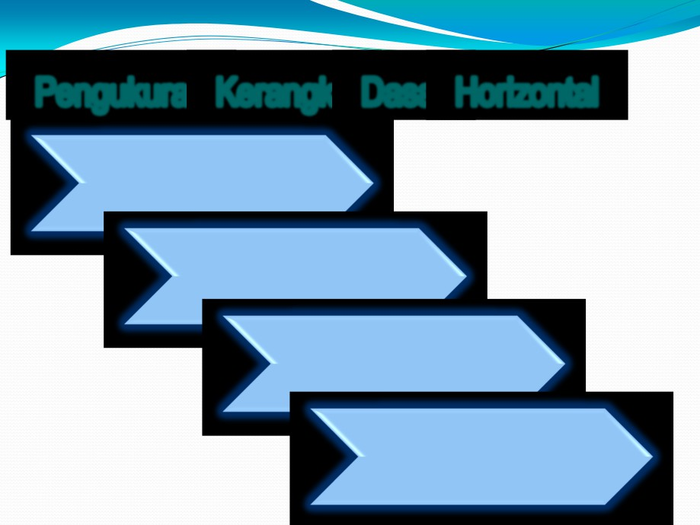
Pengukuran Kerangka Dasar Horizontal
Pengukuran Kerangka Dasar Horizontal
Metode Poligon
Metode Trinangulasi
Metode Trilaterasi
Metode Kuadrilateral

Slide 8

Metode Poligon
• Merupakan bentuk yang paling baik di lakukan pada bangunan
karena tidak memperhitungkaan bentuk kelengkungan bumi yang
pada prinsif-nya cukup di tinjau dari bentuk fisik di lapangan dan
geometrik-nya.
• Pengukuran Poligon → cara yang umum dilakukan untuk
pengadaan kerangka dasar pemetaan pada daerah yang tidak terlalu
luas - sekitar (20 km x 20km). Berbagai bentuk polygon mudah
dibentuk untuk menyesuaikan dengan berbagai bentuk medan
pemetaan dan keberadaan titik-titik rujukan maupun pemeriks

Slide 9

Faktor yang menentukan penyusunan ketentuan
poligon kerangkan dasar
Tingkat Ketelitian
jenis/tahapan pekerjaan yang
dilakukan
Keadaan medan lapangan pengukuran
Bentuk kontruksi pilar atau patok sebagai penanda titik di Sistem koordinat yang diinginkan
Keperluan pengukuran pengikatan
lapangan, jarak selang penempatan titik

Slide 10
Pada pekerjaan perancangan rinci (detailed design) peingkatan
jalan sepanjang 20 km di sekitar daerah padat hunian
diperlukan:
a. Peta topografi skala 1 : 1 000,
b. Sistem koordinat nasional (umum),
c. BM dipasang setiap 2 km, dan
d. Salah penutup koordinat 1 : 10 000.

Slide 11
Berdasarkan keperluan peta ini, bila pemetaan dilakukan secara teristris,
diturunkan ketentuan poligon kerangka dasar:
✓ Alat ukur sudut yang digunakan dengan ketelitian satu sekon, dan sudut
diukur dalam 4 seri pengukuran.
✓ Alat ukur pengamatan matahari untuk menentukan jurusan awal dan jurusan
akhir.
✓ Jarak antar titik polygon 0.1 - 2 km dan ketelitian alat ukur jarak 10 ppm.
✓ Salah penutup sudut polygon = 10" Ö N, dengan N = jumlah titik poligon.
✓ Salah penutup koordinat 1 : 10 000: Bila fx adalah salah penutup absis, fy
adalah salah penutup ordinat dan D adalah total jarak sisi-sisi poligon, maka
salah penutup koordinat:
S = {(fx2 + fy2)/D}1/2 harus £ 1 : 10 000.
✓ Bakuan BM: ukuran, bahan, notasi.

Slide 12
1. Diperlukan titik ikat dan pemeriksa di awal dan akhir lokasi pekerjaan:
2. Pembuatan, pemasangan dan dokumentasi BM.
3. Penyiapan alat hingga siap untuk pengukuran dan tidak mengandung
salah sistematis.
4. Pengukuran yang menghilangkan atau meminimalkan pengaruh
semua kesalahan dan
dicapai ketelitian yang diinginkan.
5. Perekaman bersistem menggunakan media konvensioanal ataupun
dijital.
6. Hitungan dan perataan koordinat cara BOWDITCH:

Slide 13
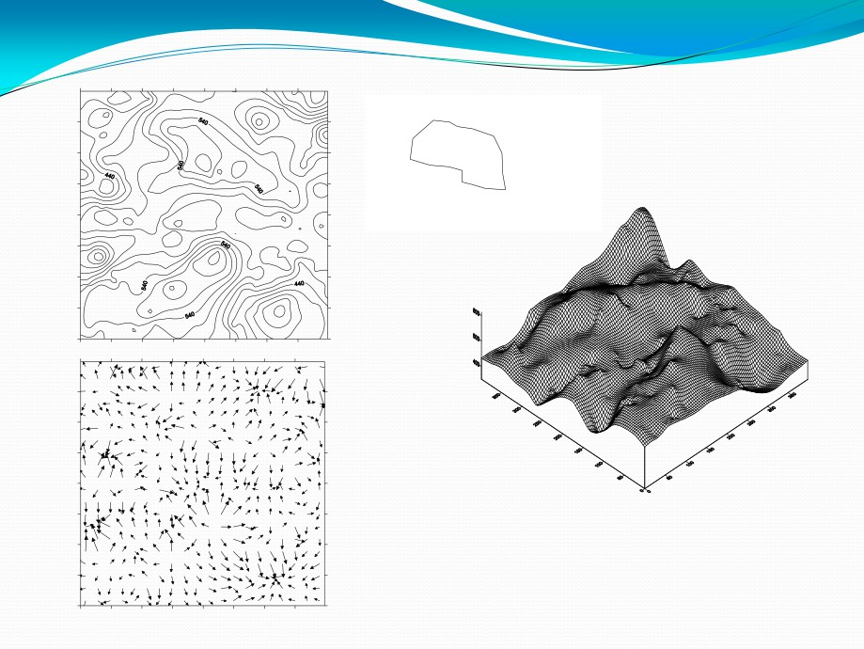
350
300
250
TITIK SITUASI POLYGON BPTP BANDUNG
SKALA 1 : 1000
200
150
100
50
0
0
50
100
150
200
250
300
350
350
300
250
200
150
Metode triangulasi yaitu segitiga yang seluruh
100
sudut-sudut-nya diukur di lapangan
50
0
0 50 100 150 200 250 300 350

Slide 14
Metode
Triangulasi
 Pengadaan kerangka dasar horizontal di Indonesia dimulai di pulau
Jawa oleh Belanda pada tahun1862. Titik-titik kerangka dasar
horizontal buatan Belanda ini dikenal sebagai titik triangulasi, karena
pengukurannya menggunakan cara triangulasi
 Posisi horizontal (X,Y) titik triangulasi dibuat dalam sistem proyeksi
Mercator, sedangkan posisi horizontal peta topografi yang dibuat
dengan ikatan dan pemeriksaan ke titik triangulasi dibuat dalam sistem
proyeksi Polyeder.
 Titikk triangulasi buatan Belanda tersebut dibuat berjenjang turun
berulang, dari cakupan luas paling teliti dengan jarak antar titik 20 - 40
km hingga paling kasar pada cakupan 1 - 3 km

Slide 15
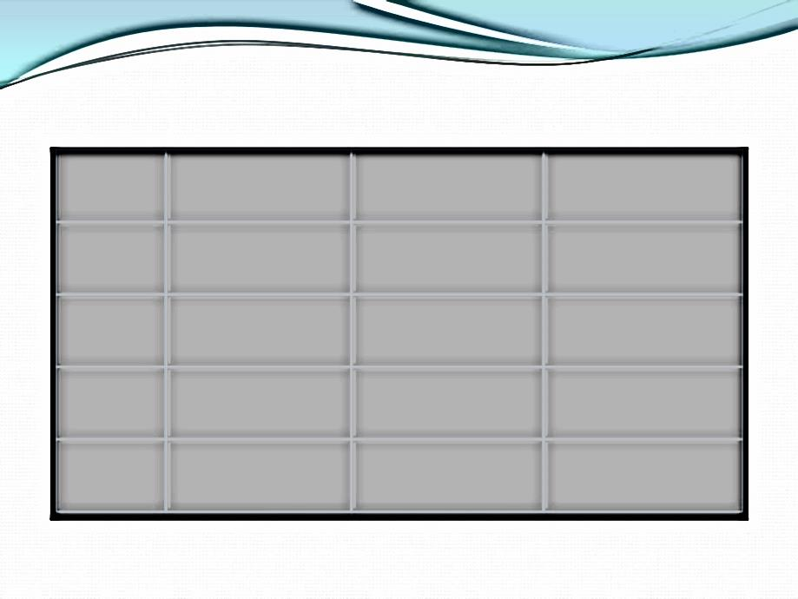
Ketelitian posisi horizontral (X,Y) titik triangulasi
Titik
Jarak
Ketelitian
M e t o d a
P
20 - 40 km
± 0.07 m
Triangulasi
S
10 - 20 km
± 0.53 m
Triangulasi
T
3 - 10 km
± 3.30 m
Mengikat
K
1 - 3 km
-
Polygon

Slide 16

 Selain posisi horizontal (X,Y) dalam sistem proyeksi Mercator, titik-
titik triangulasi ini juga dilengkapi dengan informasi posisinya dalam
sistem geografis (j ,l ) dan ketinggiannya terhadap muka air laut rata-
rata yang ditentukan dengan cara trigonometris.
 Pengunaan datum yang berlainan berakibat koordinat titik yang sama
menjadi berlainan bila dihitung dengan datum yang berlainan itu.
Maka mulai tahun 1974 mulai diupayakan satu datum nasional untuk
pengukuran dan pemetaan dalam satu sistem nasional yang terpadu
oleh BAKOSURTANAL.

Slide 17
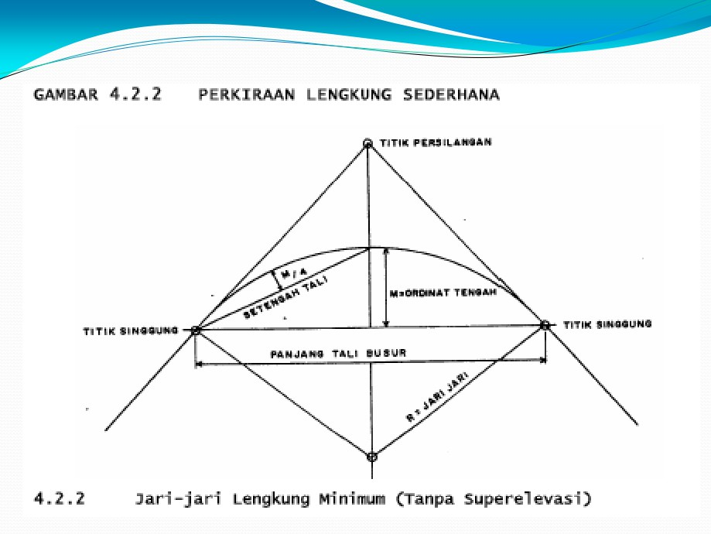

Slide 18
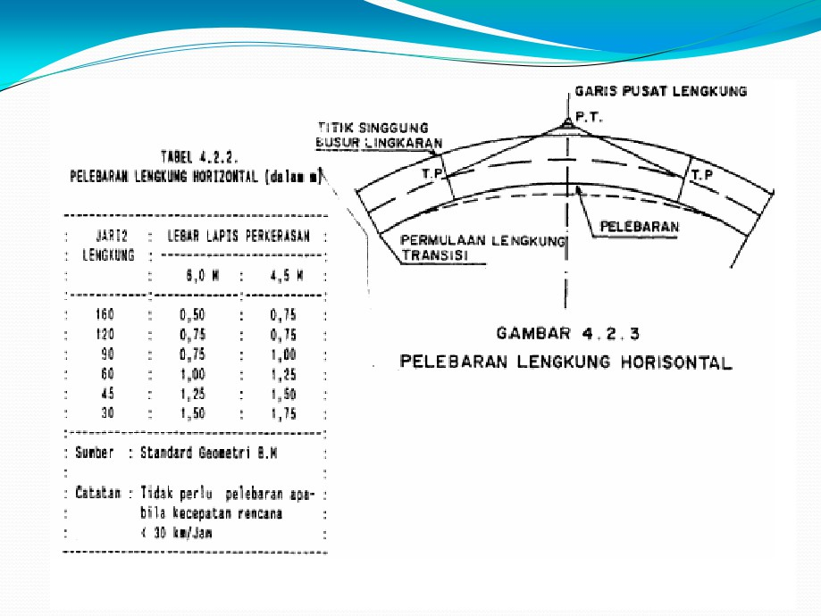

Slide 19
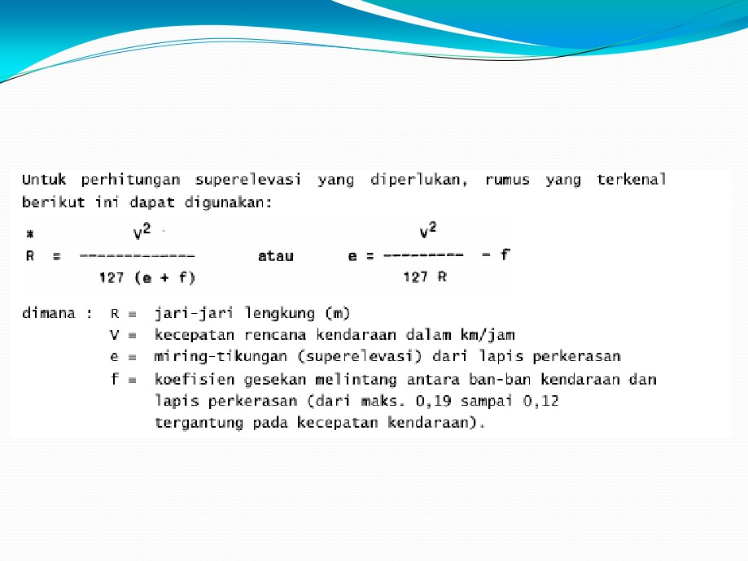

Slide 20
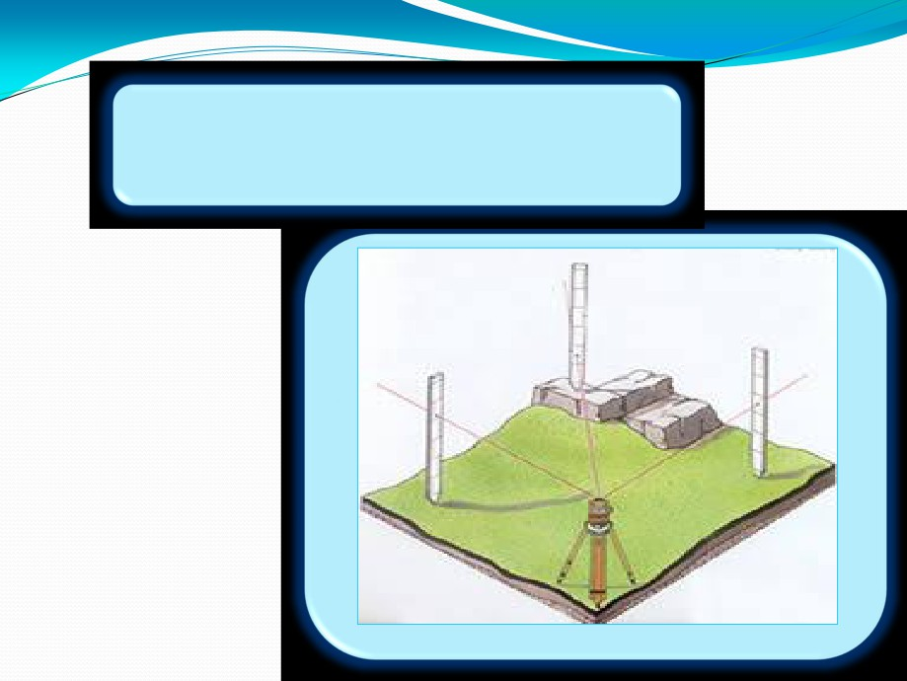
Metode Trilaterasi yaitu serangkaian segitigga
yang seluruh jarak-jaraknya di ukur di lapangan

Slide 21
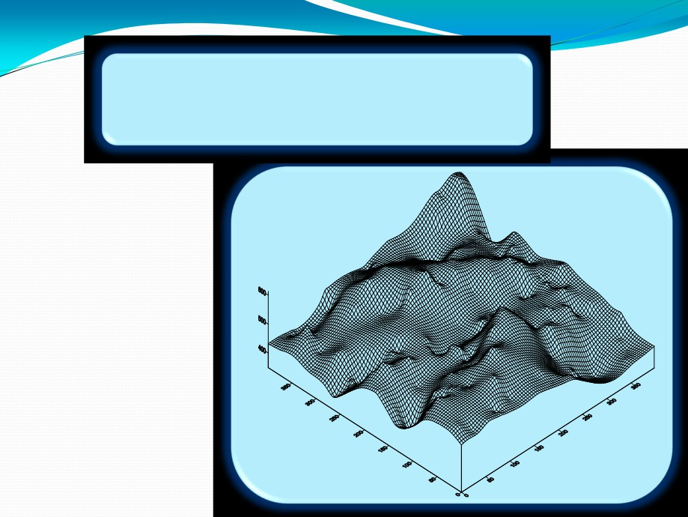
Metode Kuadrilateral yaitu kombinasi triagulasi
dan trilaterasi yang seluruh jarak, dan sudut-nya
di ukur di lapangan

Slide 22

Pengukuran titik-titik Detail
offset
Adalah pengukuran titik-titik
menggunakan alat alat sederhana
yaitu pita ukur, dan yalon.
Pengukuran untuk pembuatan
peta cara offset menggunakan alat
utama pita ukur, sehingga cara ini
juga biasa disebut cara rantai (chain
surveying). Alat bantu lainnya
adalah: (1) alat pembuat sudut siku
cermin sudut dan prisma, (2). jalon,
dan (3) pen ukur.

Slide 23

 Dari jenis peralatan yang digunakan ini, cara offset biasa
digunakan untuk daerah yang relatif datar dan tidak luas, sehingga
kerangka dasar untuk pemetaanya-pun juga dibuat dengan cara
offset. Peta yang diperoleh dengan cara offset tidak akan
menyajikan informasi ketinggian rupa bumi yang dipetakan.
 Cara pengukuran titik detil dengan cara offset ada tiga cara: (1)
Cara siku-siku (cara garis tegak lurus ), (2) Cara mengikat (cara
interpolasi), dan (3) Cara gabungan keduanya.
 A dan B adalah titik-titik kerangka dasar sehingga gari AB adalah
garis ukur. Titik-titik a, b, c dan d dadalah tittik-titik detil dan titik-titik
a', b', c' dan d' adalah proyeksi titik a, b, c dan d ke garis ukur AB.

Slide 24

Pengukuran detil cara offset
Pengukuran detil cara offset
cara mengikat
cara kombinasi:
❑ Setiap titik detil diikatkan
dengan garis lurus ke garis ukur.
❑ A dan B adalah titik-titik
❑ Setiap titik detil diproyeksikan
atau diikatkan dengan garis
lurus ke garis ukur. Dipilih cara
kerangka dasar, sehingga gari AB
pengukuran yang lebih mudah
adalah garis ukur. Titik-titik a, b,
di antara kedua cara.
c adalah tittik-titik detil dan
titik-titik a', b', c' dan a", b", c"
adalah titik ikat a, b, dan c ke
garis ukur AB. Diusahakan segi-
3 aa'a", bb'b" dan cc'c" samasisi
atau sama kaki.
❑ Pengikatan titik a, b, dan c ke
garis ukur AB lebih sederhana
bila dibuat dengan
memperpanjang garis detil
hingga memotong ke garis ukur.

Slide 25

Pengukuran titik-titik Detail
Tachymetri
adalah pengukuran menggunakan alat-
alat optis, elektronis, dan digital.
Pengukuran detil cara tachymetri dimulai
dengan penyiapan alat ukur di atas titik ikat
dan penempatan rambu di titik bidik.
Setelah alat siap untuk pengukuran, dimulai
dengan perekaman data di tempat alat
berdiri, pembidikan ke rambu ukur,
pengamatan azimuth dan pencatatan data
di rambu BT, BA, BB serta sudut miring

Slide 26

Tempatkan alat ukur di atas titik kerangka dasar atau titik kerangka penolong
dan atur sehingga alat siap untuk pengukuran, ukur dan catat tinggi alat di atas
titik ini.
Dirikan rambu di atas titik bidik dan tegakkan rambu dengan bantuan nivo
kotak.
Arahkan teropong ke rambu ukur sehingga bayangan tegak garis diafragma
berimpit dengan garis tengah rambu. Kemudian kencangkan kunci gerakan
mendatar teropong.
Kendorkan kunci jarum magnet sehingga jarum bergerak bebas. Setelah
jarum setimbang tidak bergerak, baca dan catat azimuth magnetis dari tempat
alat ke titik bidik.
Kencangkan kunci gerakan tegak teropong, kemudian baca bacaan benag
tengah, atas dan bawah serta catat dalam buku ukur. Bila memungkinkan, atur
bacaan benang tengah pada rambu di titik bidik setinggi alat, sehingga beda
tinggi yang diperoleh sudah merupakan beda tinggi antara titik kerangka
tempat berdiri alat dan titik detil yang dibidik.
Titik detil yang harus diukur meliputi semua titik alam maupun buatan
manusia yang mempengaruhi bentuk topografi peta daerah pengukuran

